Slide 1
Современные технологии на уроке математики
Маркова М.Ю.
ГБОУ СОШ №76

Slide 2
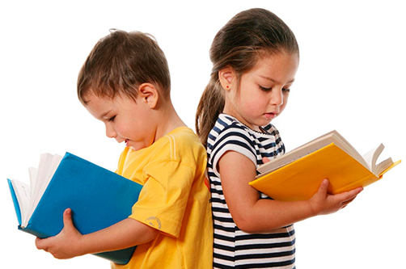
Главная цель обучения – раскрыть способности, научить учиться.

Slide 3
Математика – ведущая наука, а главный в ней - учитель
Позиция в обучении Методы обучения Профессионализм Атмосфера на уроке Отношения с учениками |  | УСПЕШНОСТЬ ОБУЧЕНИЯ

Slide 4
Деятельность учителя – организация процесса
Формировать желание самообучения
Реализовывать отношения не «учитель-ученик», а «партнер-партнер»
Организовывать свободный поиск и добывание знаний
Позволять совершать ошибки
Контролировать процесс адекватного самооценивания
Учитель
Ученик
Ученик

Slide 5
Учитель мотивирует!

Slide 6
Традиционное обучение:
Записи в тетрадях
Самостоятельное решение задач
Самостоятельное выполнение проверочных и контрольных работ
Оценивает только учитель
Современное обучение:
Публичные выступления учащихся
Обмен опытом
Совместное обсуждение
Парная и групповая работа
Взаимное оценивание
Самооценивание

Slide 7
Педагогические технологии:
Проблемно-развивающее обучение
Нестандартное ведение урока
Творческие мастерские
Сочинение математических сказок

Slide 8
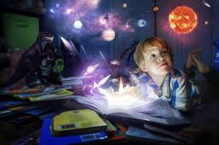
Главное в создании математических сказок:
умение фантазировать на тему математики
обладание грамотной русской речью
Верное употребление математических понятий
Творчество
Особый эмоциональный настрой
Глубокое понимание материала
Владение математическими понятиями

Slide 9
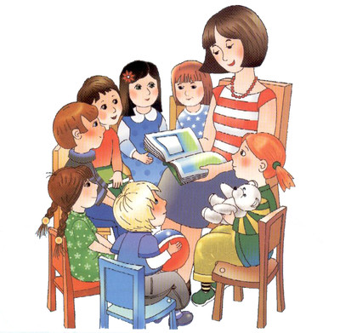
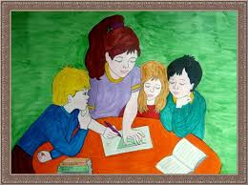
Учитель поддерживает!

Slide 10
Спасибо за внимание!

